Slide 1
EMBODIED AI · PHYSICAL AI · INTELLIGENT CONSTRUCTION
XYLab
具身智能建造大脑
让工业机械臂像老师傅一样 感知 · 推理 · 决策 · 建造
以多模态大模型 + 工业机械臂，赋能预制竹木结构的规模化工业生产
融资轮次 天使轮 / Angel 赛道 建筑机器人 · 具身智能 依托 浙江大学 具身智能与智能建造

Slide 2
ONE-LINER / 我们是谁
建筑行业的“具身智能大脑”
我们让机器人具备 感知—推理—决策—执行 的闭环能力，
自主完成预制结构的缺陷检测与毫米级精准钉合装配。
感知 Perception
视觉大模型识别天然材料缺陷
认知 Cognition
大模型 Agent 援引规范做决策
执行 Action
工业机械臂毫米级自主钉合
XYLab · 具身智能建造 Embodied AI for Construction
01

Slide 3
THE PROBLEM / 痛点
全球最大、却最难自动化的行业
01
用工荒与老龄化
技术工人断层，人工成本逐年攀升，招工难成为行业顽疾
02
预制装配质量不稳
钉合/装配高度依赖老师傅经验，返工率高、一致性差
03
天然材料高变异
木/竹的木节、裂缝、腐朽随机分布，固定程序机器人无法应对
04
数字化程度极低
建筑业数字化投入长期垫底，缺乏端到端智能建造闭环
XYLab · 具身智能建造 Embodied AI for Construction
02

Slide 4
WHY NOW / 时机
三条技术曲线同时到达拐点
01
多模态大模型成熟
GPT-4o / Gemini 等具备强视觉理解与推理，AI 首次能“看懂”并“讲清”物理场景
02
具身智能 / VLA 爆发
Vision-Language-Action 与世界模型，让 AI 从语言走向物理动作
03
机器人硬件成本骤降
国产机械臂 + 力控 + 传感器价格下探，边际部署成本快速摊薄
物理 AI（Physical AI）已成为 NVIDIA、Tesla、Figure 的主战场 — 建造，是尚未被占领的万亿蓝海。
XYLab · 具身智能建造 Embodied AI for Construction
03

Slide 5
MARKET / 市场空间
万亿级建筑业 × 高速增长的建筑机器人
TAM $13 万亿+
全球建筑业
政策共振
双碳目标 · 装配式建筑 · 新型工业化
低碳竹木结构被写入绿色建筑与乡村振兴议程
SAM $1,200 亿
装配式 & 预制结构自动化
SOM ¥ 200 亿
预制木/竹结构智能钉合
建筑机器人市场 CAGR ~25%
$500亿
2024
2026
2028
2030
XYLab · 具身智能建造 Embodied AI for Construction
04

Slide 6
SOLUTION / 解决方案
一套具身智能建造全栈系统
感知层 PERCEPTION
工业相机 + 视觉大模型：缺陷分割 · 铁钉扫描 · 木纹/基材识别
闭环飞轮
每一次钉合 = 一次数据采集
现场数据回流 → 缺陷模型/决策策略持续进化 → 越用越聪明
认知决策层 COGNITION
大模型 Agent + RAG 规范库 + 缺陷决策矩阵 + 防幻觉校验
执行层 ACTION
工业机械臂技能原语 · 力控 · 数字孪生（当前 KUKA KR210，兼容各类工业臂）
XYLab · 具身智能建造 Embodied AI for Construction
05

Slide 7
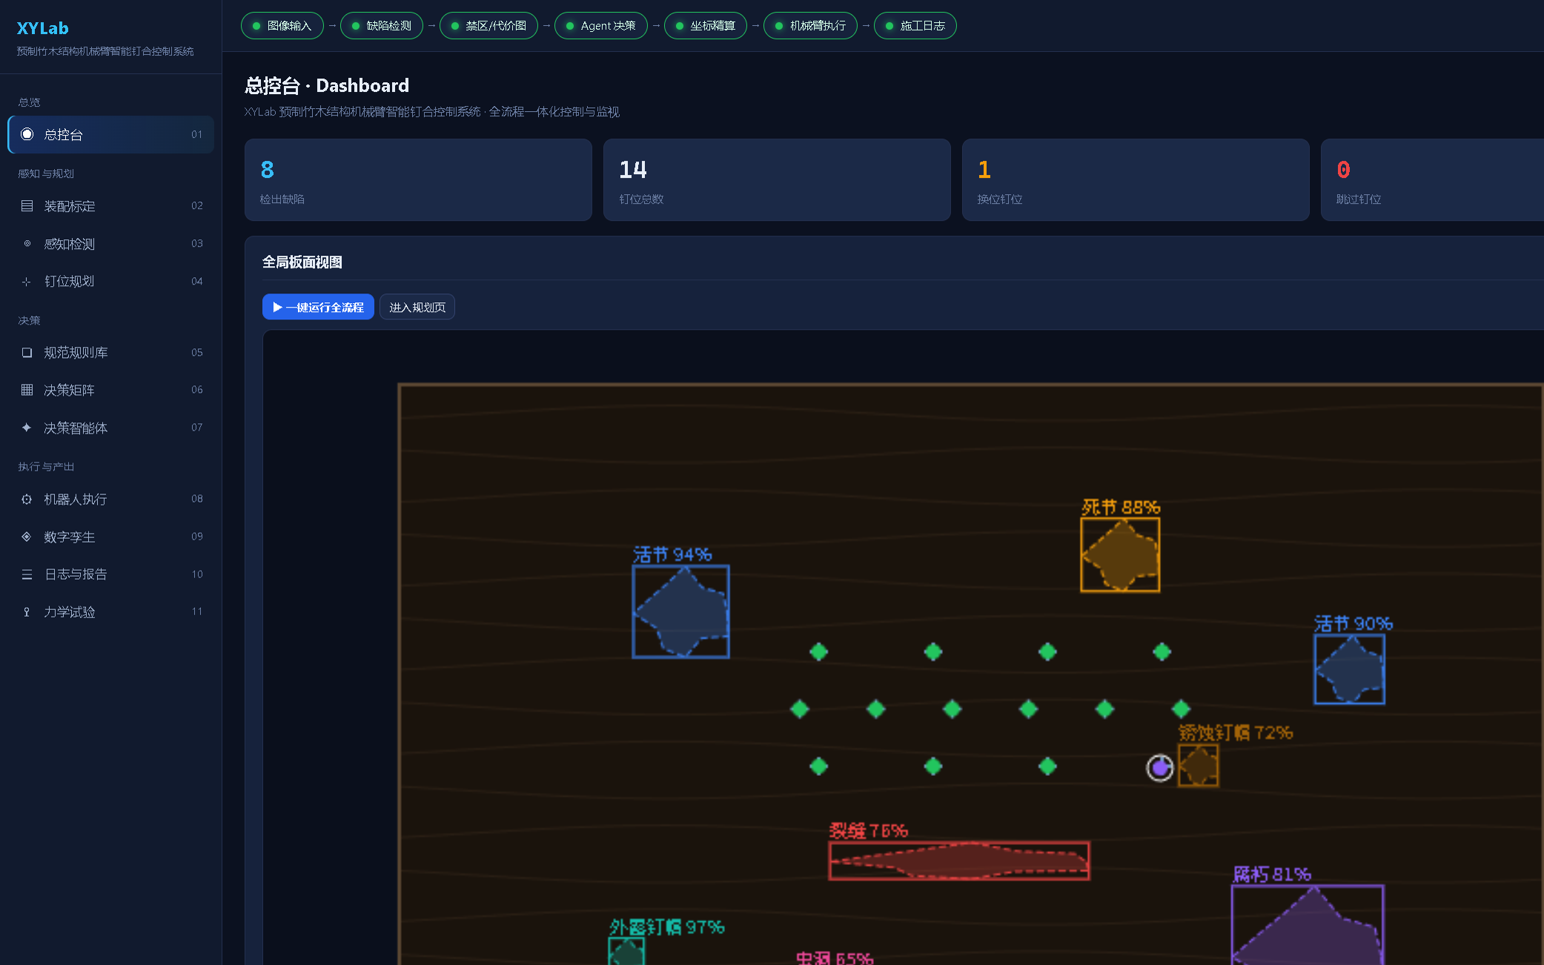
PRODUCT / 产品
从图纸到成品的端到端控制系统
一体化控制台
▸ 驱动工业机械臂产线（现 KUKA KR210）
▸ 感知 → 规划 → 决策 → 执行 → 日志
▸ 毫米级钉位可视化与实时重算
▸ 规范可追溯、决策可解释
▸ 预留大模型 / ROS 后端接口
已完成可运行原型
XYLab · 具身智能建造 Embodied AI for Construction
06

Slide 8
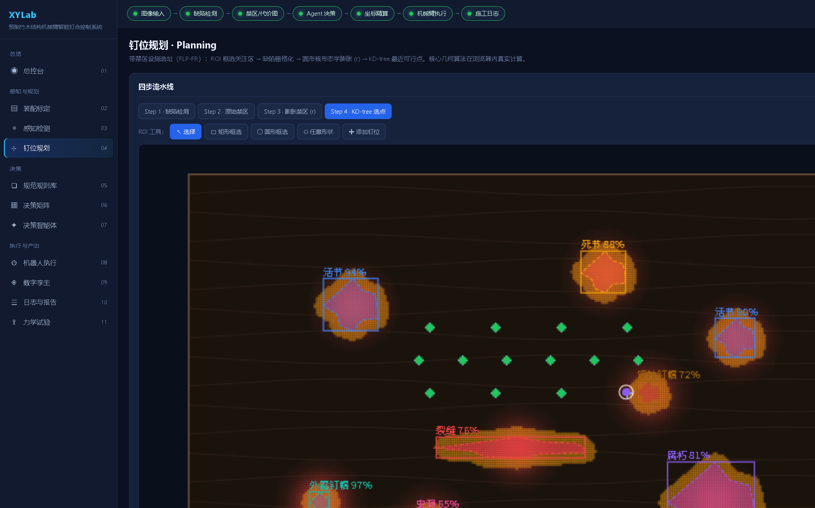
TECH ① / 感知与规划
毫米级、可解释的钉位智能优化
算法内核（真实运算）
▸ YOLOv8-seg 七类缺陷分割
▸ 栅格代价图 + 形态学膨胀
▸ KD-tree 最近可行点求解
▸ 软代价场多目标寻优
▸ 多板叠合 · 重合区装配约束
Eurocode 5 规范数字化落地
XYLab · 具身智能建造 Embodied AI for Construction
07

Slide 9
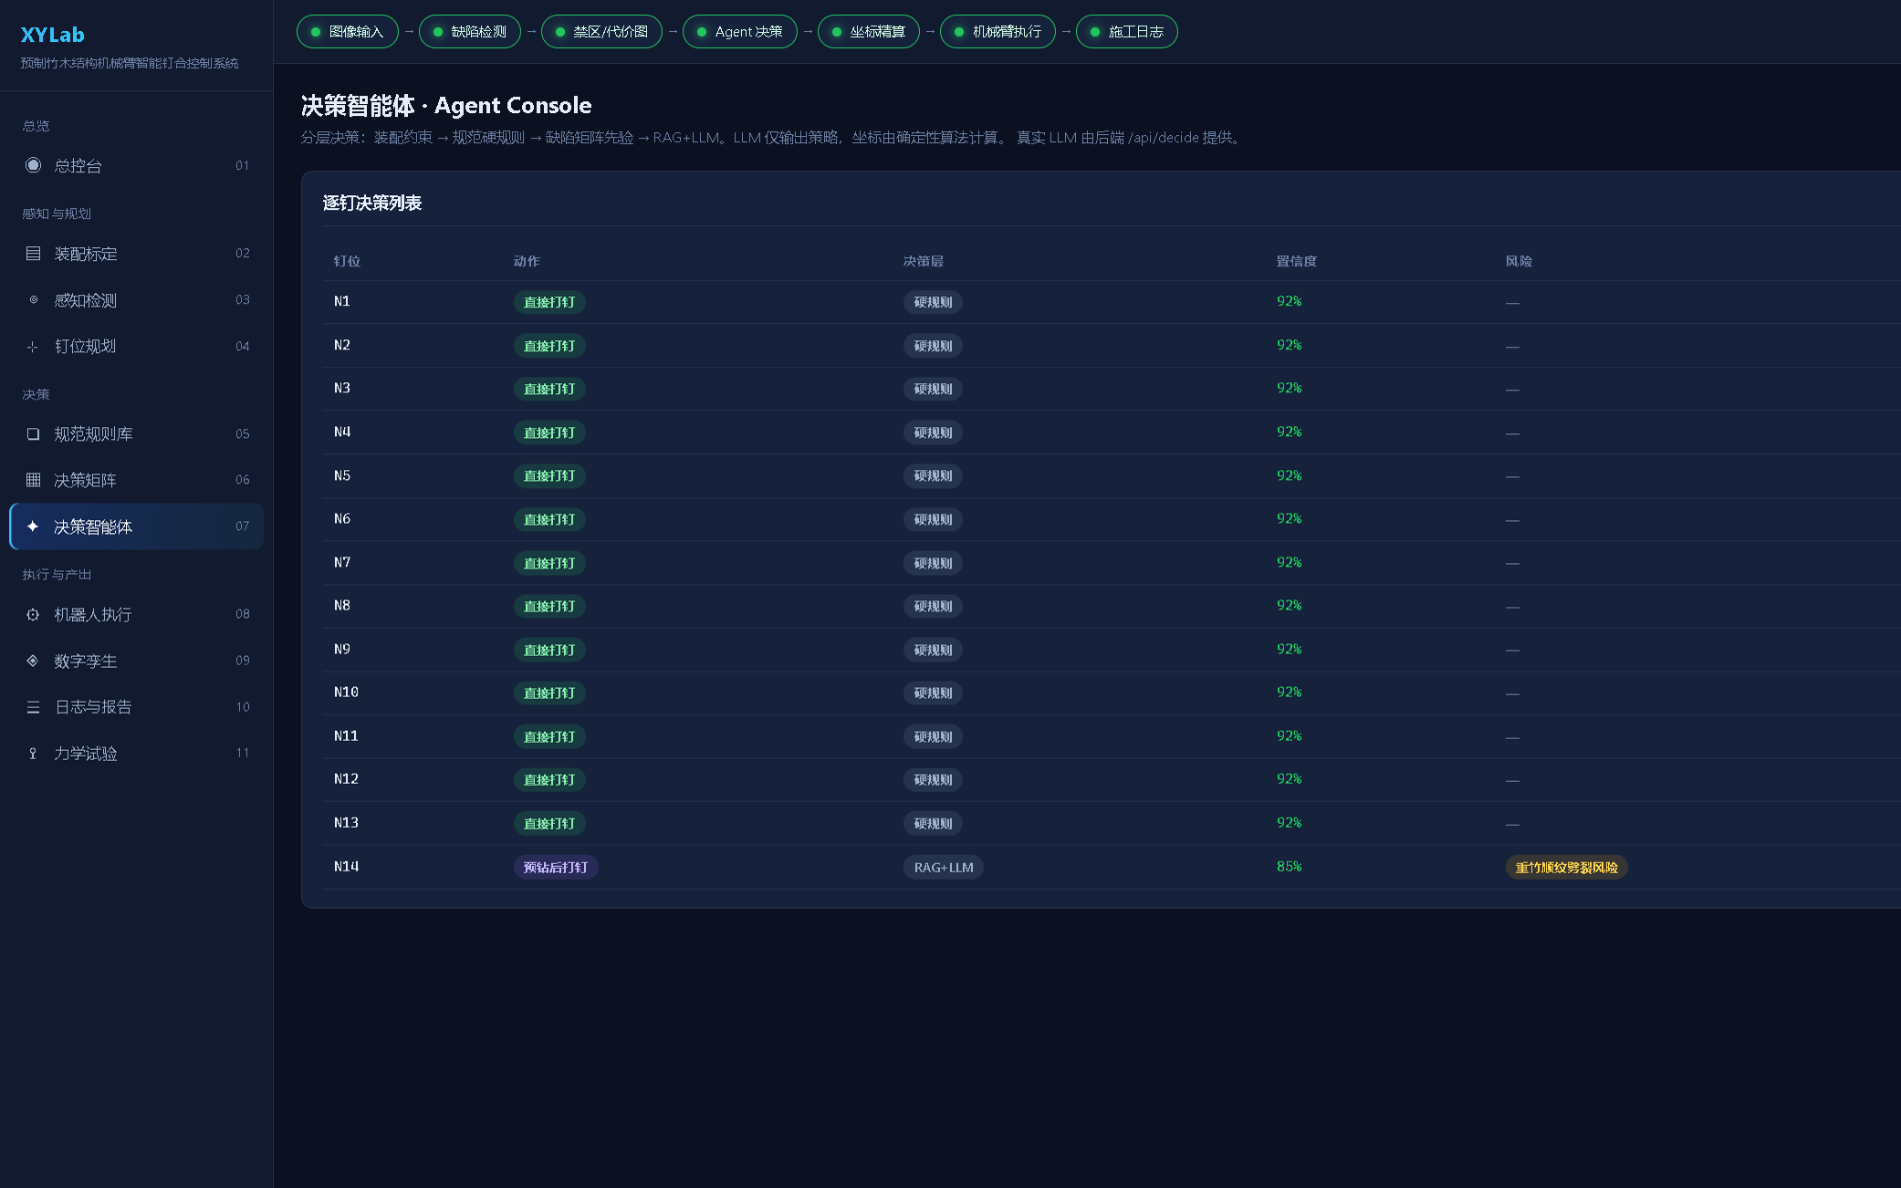
TECH ② / 认知决策大脑
让 AI 像结构工程师一样思考
大模型决策智能体
▸ 分层决策：硬规则→矩阵→LLM
▸ RAG 检索建造规范条款
▸ 引用校验杜绝“AI 幻觉”
▸ 四类动作：打钉/预钻/换位/跳过
▸ 低置信度自动转人工复核
迈向 VLA / 建造世界模型
XYLab · 具身智能建造 Embodied AI for Construction
08

Slide 10
MOAT / 护城河
全栈具身智能 + 数据飞轮
数据飞轮
施工即采集，独家场景数据反哺模型，形成越用越强的正循环
规范知识库
建造规范 + 力学实验 + 老师傅 Know-how 沉淀为可检索知识资产
全栈闭环
感知·规划·决策·控制·数字孪生自研一体，非拼装集成
可信与可解释
引用校验 + 力学参数标定，满足工程安全与合规刚需
XYLab · 具身智能建造 Embodied AI for Construction
09

Slide 11
LANDSCAPE / 竞争格局
我们站在“建造专用 × 具身智能”的右上角
具身智能 / 自主决策 ▲
差异化
▸ 通用机器人不懂建造规范
▸ 传统集成靠示教、无泛化
▸ 国外方案成本高、不适配国情
▸ 我们：领域大模型 + 全栈自研
通用机械臂
XYLab
通用
建造专用
国外建筑机器人
传统集成商
固定程序 / 示教
XYLab · 具身智能建造 Embodied AI for Construction
10

Slide 12
BUSINESS MODEL / 商业模式
从“卖设备”到“卖产能”
01
产线工作站
工业机械臂
软硬件一体交付
02
建造大脑 SaaS
决策大脑订阅
按席位/项目计费
03
知识库授权
规范/工艺知识库
数据与模型授权
04
RaaS 产能
机器人即服务
按钉合量/工程量分成
硬件收入
经常性收入
高毛利授权
规模化想象
路径：先以一体机切入标杆客户 → SaaS 沉淀数据 → RaaS 撬动规模化产能分成
XYLab · 具身智能建造 Embodied AI for Construction
11

Slide 13
ROADMAP / 路线图
从单点工艺到通用建造具身智能
2026
钉合原型验证
预制木/竹结构智能钉合，控制系统 + 核心算法跑通
2028
建造基础模型
Construction Foundation Model，跨构件泛化
2027
产线级部署
多工艺装配（钉/螺栓/胶合），落地试点产线
2029+
通用建造平台
跨材料/跨工艺的具身智能建造操作系统
XYLab · 具身智能建造 Embodied AI for Construction
12

Slide 14
TRACTION / 进展
已经落地的，与正在发生的
11
功能模块
全流程可运行原型
7
缺陷类别
YOLOv8-seg 分割
6+
数字化规范
Eurocode 5 等
1
软件著作权
申报中
✓ 已完成
· 端到端控制系统原型
· 感知/规划/决策核心算法
· 多板叠合装配约束
· 力学试验方案设计
· 浙大科研与导师背书
◷ 进行中 / 规划
· 工业机械臂产线集成
· 试点工程与标杆客户
· 现场数据飞轮搭建
· 大模型决策后端接入
· 核心团队补强
XYLab · 具身智能建造 Embodied AI for Construction
13

Slide 15
TEAM / 团队
土木工程 × 具身智能的交叉基因
创始人 / CEO
浙江大学 土木水利 硕士
具身智能 + 智能建造；主导系统架构、算法与产品
首席科学顾问
肖岩 教授 · 浙江大学
现代竹木结构与工程结构权威，提供科研与工程背书
待引入合伙人
AI / 机器人 / 商业化
诚邀大模型、运动控制与市场负责人共建
XYLab · 具身智能建造 Embodied AI for Construction
14

Slide 16
THE ASK / 融资
天使轮，携手驶入物理 AI 蓝海
50%
研发与集成
工业机械臂产线集成、大模型决策后端、算法迭代
拟融资
¥ 1,000 万
出让 10% 股权（可议）
预计支撑 18 个月跑道
至样机量产 + 首批试点落地
30%
试点与市场
标杆工程落地、现场数据飞轮
20%
团队建设
AI / 机器人 / 商业化核心成员
XYLab · 具身智能建造 Embodied AI for Construction
15

Slide 17
用具身智能，重建每一栋建筑
Building the physical world, with embodied intelligence.
XYLab 具身智能建造
contact@xylab.ai · 浙江大学 · 具身智能与智能建造

